Slide 1

PARQUE NACIONAL BEIT GUVRIN
MARESHA · ISRAEL

Slide 2
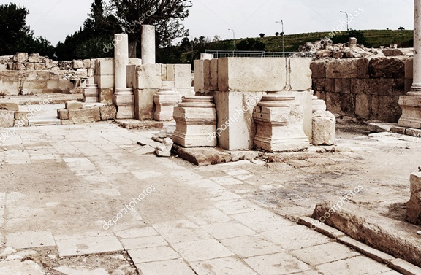
Notes:
2

Slide 3
El Parque nacional Beit Guvrin-Maresha es un parque nacional en el centro de Israel, a 13 kilómetros de Kiriat Gat, que abarca las ruinas de Maresa, una de las ciudades importantes de Judá durante el tiempo del "primer templo",​ y Beit Guvrin, una importante ciudad en la época romana, cuando era conocida como Eleutheropolis.​ Los restos arqueológicos descubiertos en el sitio incluyen un gran cementerio judío, un anfiteatro romano-bizantino, una iglesia bizantina, baños públicos, algunos mosaicos y cuevas que funcionaban como sepulcros.​
La reserva nacional de cuevas de piedra de tiza de Beit Guvrin se extiende sobre un área de 1.250 acres en el corazón de la meseta de Judea. Un área de colinas a una altura de 400 m, donde durante generaciones se cavaron las cuevas de piedra de tiza, almacenes, escondites y palomares. Beit Guvrin fue un lugar importante durante el período Helenístico, así como en la época de los Cruzados. Visitaremos la Cueva de la Campana, que es una roca de superficie dura extraída hacia abajo en forma de campana. También vemos aquí inscripciones de roca de la era Árabe temprana desde la séptima a la décima era. Continuamos hacia la cueva de Sidón, una serie de impresionantes cuevas de entierramiento con pinturas rupestres, que arrojan luz sobre el estilo de vida y los estilos artísticos del período Helenístico. Continúa hasta el Teatro Romano, donde las luchas de gladiadores tuvieron lugar en la arena.

Slide 4
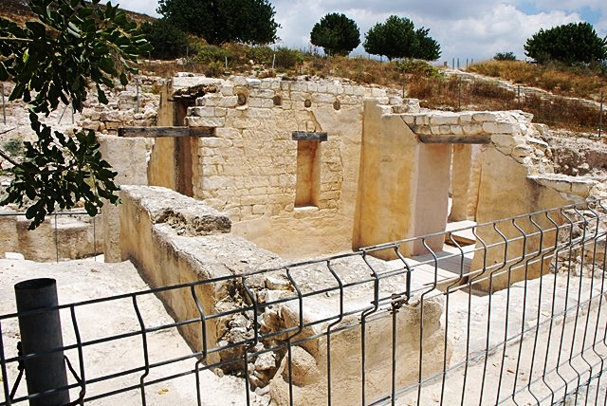
Notes:
4

Slide 5
El área Bet Guvrin tiene una fina capa de piedra caliza dura, con una capa gruesa de piedra caliza suave debajo. La capa delgada es un techo ideal para una cueva, mientras que la capa suave es fácil de excavar. Esto explica por qué hay enormes cuevas subterráneas con casas más pequeñas sobre el suelo. Un beneficio adicional es la frescura de las cuevas subterráneas. Dos grandes cuevas de campanas fueron utilizadas para extraer piedra; la caliza blanda se usó para construir casas tan lejanas como Lod.
Maresha era una ciudad agrícola en las tierras bajas del reino de Judea. Después de la destrucción del primer período del templo, se convirtió en parte del reino de Edom. Más tarde, los sidonios y los griegos llegaron a la ciudad. El Rey Hasmoneo, John Hyrcanus I, capturó la ciudad a fines del siglo II a.C. y obligó a los residentes de la ciudad a convertirse al judaísmo. En el siglo I a.C., los partos destruyeron la ciudad por completo.
En el siglo III a.C., la ciudad más baja, Bet Govrin, fue construida por los griegos. La ciudad más baja tenía casas y tiendas privadas. Las casas fueron construidas en la parte superior de las cuevas; estas cuevas se usaban principalmente para la cría de palomas y para producir aceite de oliva, pero también se usaban para cisternas, almacenes y casas de baño.

Slide 6
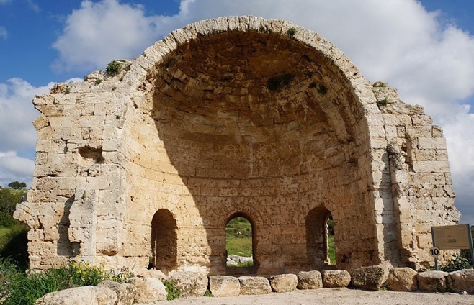

Slide 7
Cuando los romanos conquistaron el área, renombraron la ciudad Eleutheropolis. Agregaron un anfiteatro romano que fue utilizado para concursos de gladiadores. El anfiteatro incluía una mazmorra para guardar los animales y un ascensor para llevar a los animales al anfiteatro.
La Biblia se refiere a la Ciudad de Maresha durante el período del Primer Templo. La ciudad fue destruida en el año 112 a.C. y después de la recuperación se volvió a arruinar en el 40 a.C. Durante las Eras romanas y bizantinas, la ciudad se convirtió en Eleutherolis, una ciudad de hombres libres con una gran población judía, y la ciudad prosperó hasta el 135 a.C. y la revolución Bar Kochva. La evidencia de una civilización romana se puede ver en los muchos descubrimientos arqueológicos realizados en el sitio, incluyendo un anfiteatro y mosaicos romanos. Los cristianos también dejaron su huella con los restos de varias iglesias, incluida Santa Ana, que todavía se pueden ver hoy. Los cruzados también construyeron varias iglesias en la ciudad, incluida la iglesia de Santa Ana, que es la base del nombre árabe de la ciudad, Tel Sandahannah. También construyen un fuerte cruzado encima del anfiteatro.

Slide 8
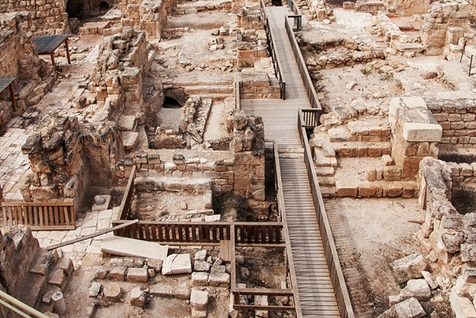

Slide 9
La iglesia de Santa Ana se remonta a la época bizantina, pero fue renovada por los cruzados en el siglo XIX. Se puede ver una impresionante estructura de piedra abovedada semicircular. Otro gran descubrimiento en Beit Guvrin son las cuevas griegas de sepulturas griegas que datan del siglo III al I a.C. Estas tumbas familiares intrincadamente decoradas de los líderes de la comunidad Beit Guvrin Sidonian tienen nichos funerarios a ambos lados de las cuevas y una estructura de cama en un extremo para el patriarca de Sidonia. Con una extensión de 30 metros, tiene casi 2.000 nichos que habrían albergado a las palomas. El espectacular anfiteatro romano de Beit Gurvin tenía capacidad para 3.500 espectadores, y hoy es uno de los únicos cuatro en todo Israel.
Las cuevas, en particular la cueva de Bell son la principal razón por la que los visitantes vienen aquí. En total hay al menos 800 cuevas en forma de campana en el parque, algunas de las cuales están unidas por túneles subterráneos. La más famosa de estas cuevas tienen 1,28 metros de altura y se usa para eventos especiales. Estas cuevas fueron extraídas durante los siglos IV al IX cuando la tiza se usó para hacer caminos, yeso y mortero. Hay un agujero de un metro de ancho en el techo de la cueva donde se extrajo la tiza.

Slide 10
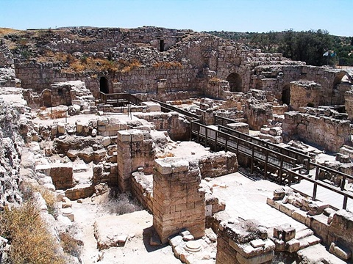

Slide 11
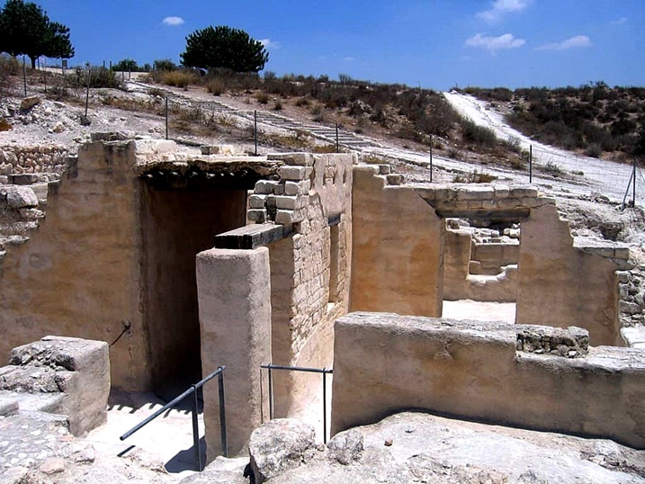

Slide 12
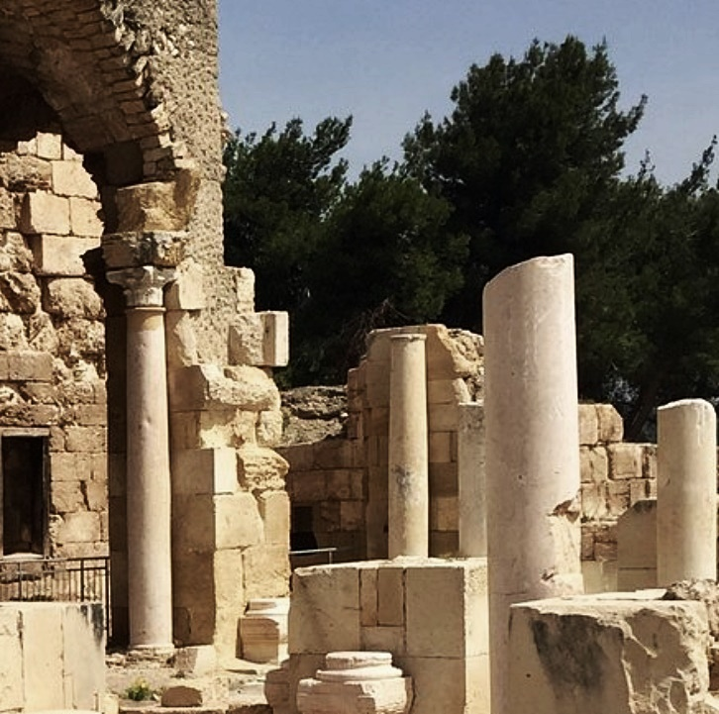

Slide 13
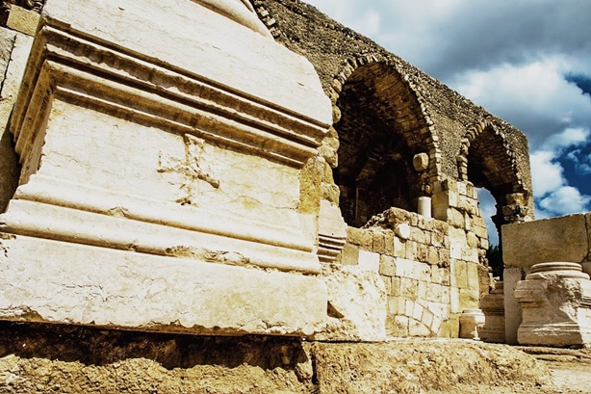

Slide 14
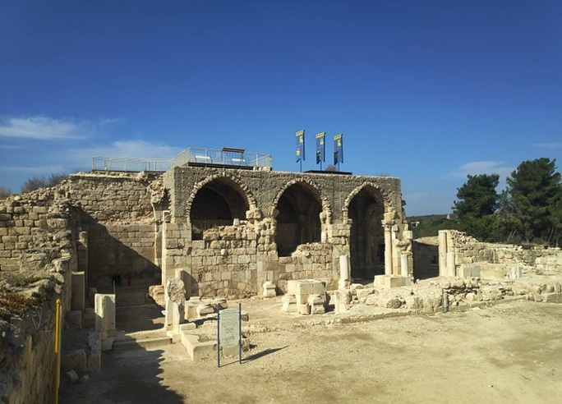

Slide 15
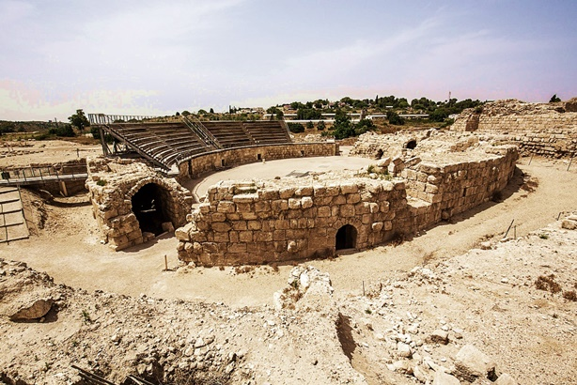

Slide 16
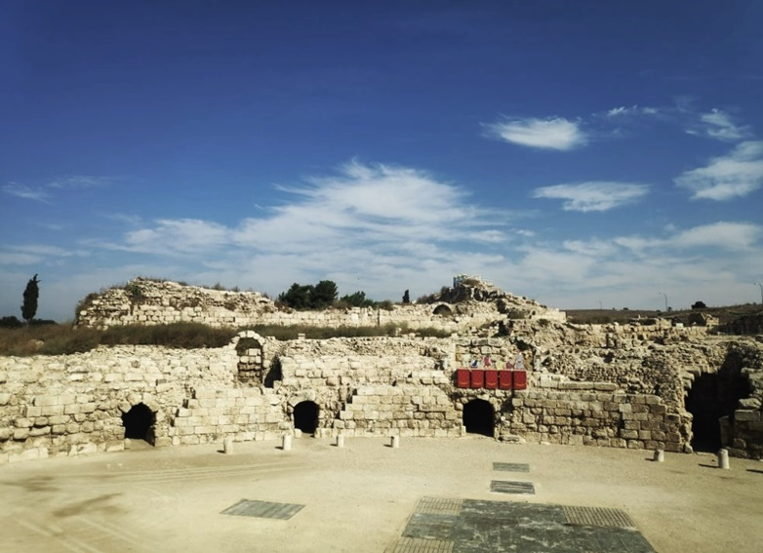

Slide 17
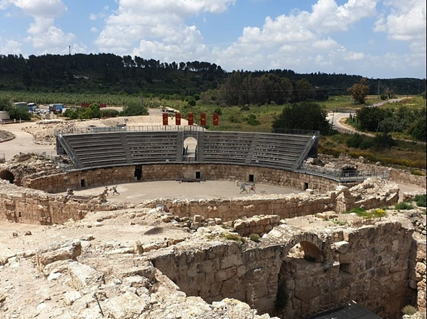

Slide 18
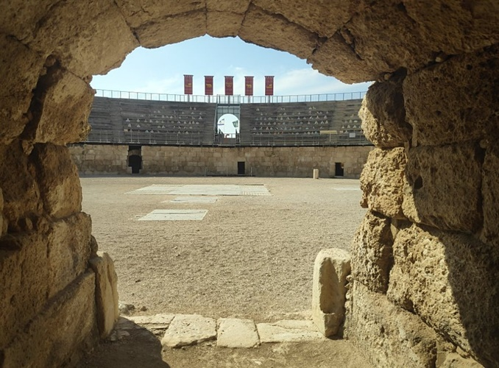

Slide 19
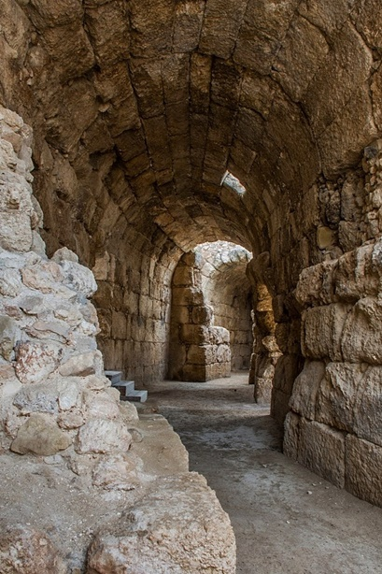
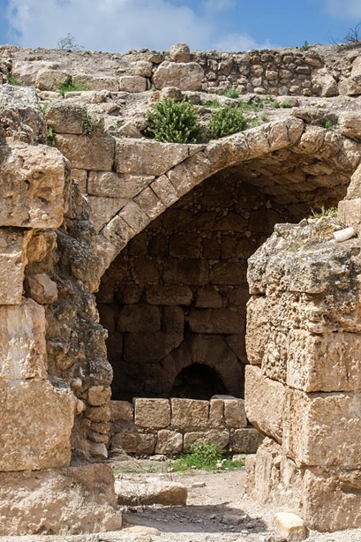

Slide 20
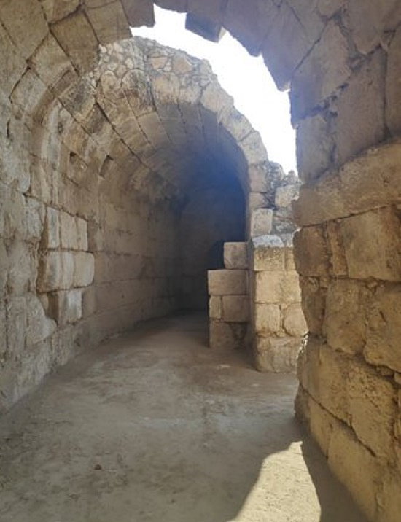
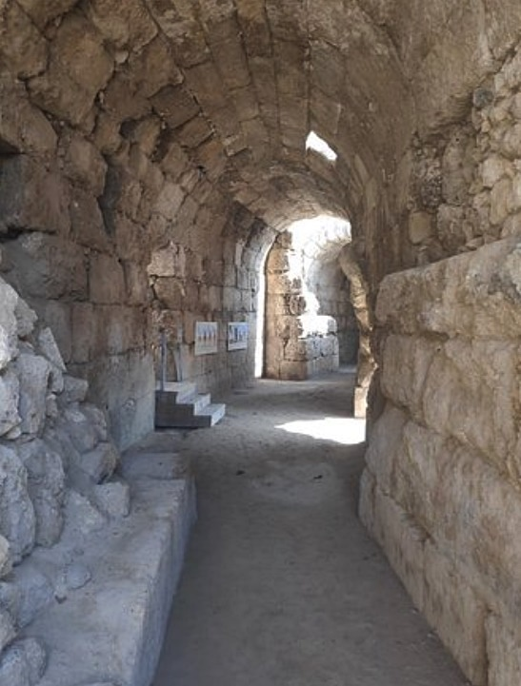

Slide 21
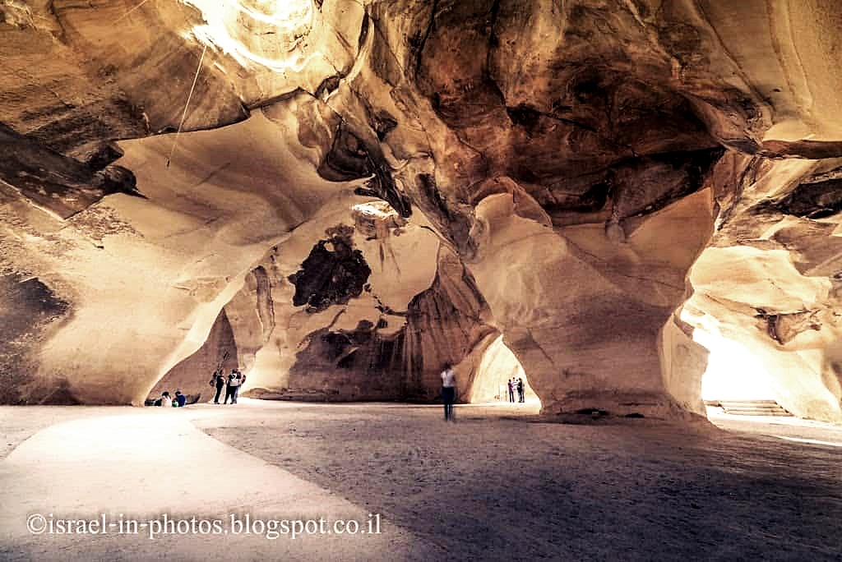

Slide 22
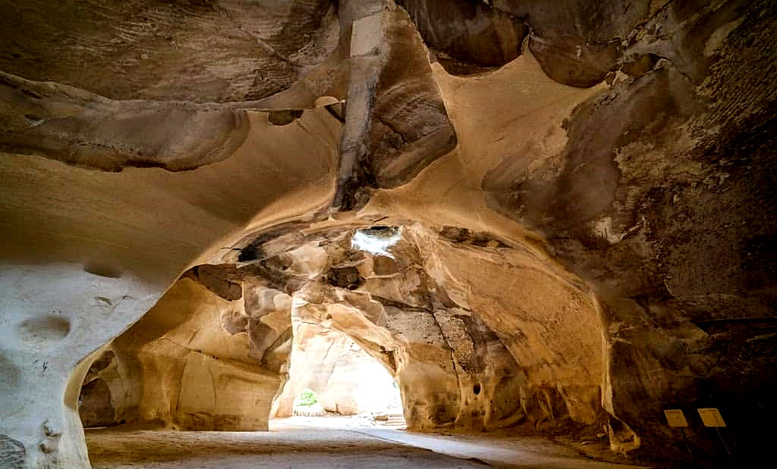

Slide 23
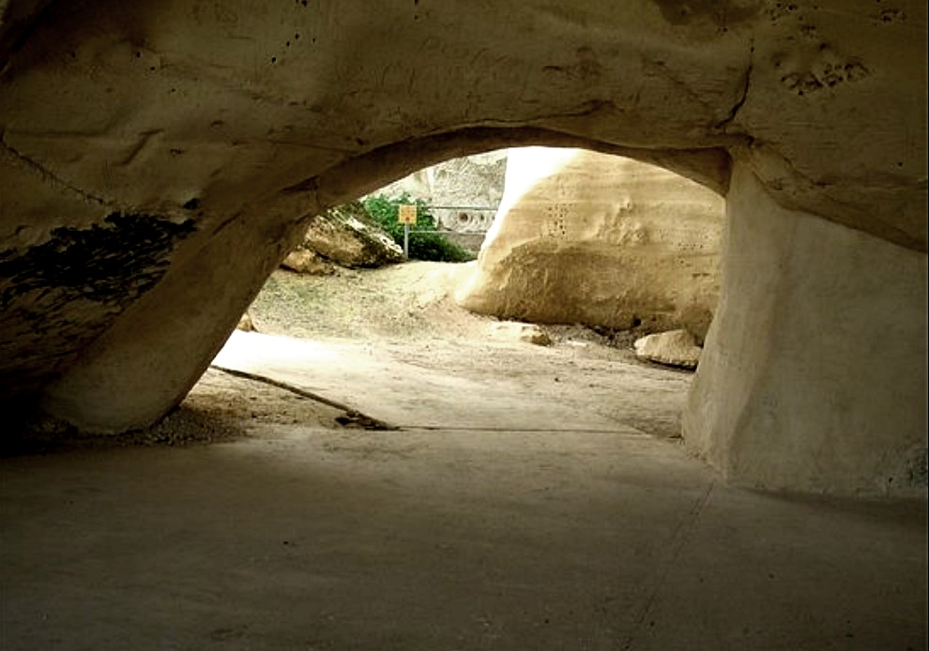

Slide 24
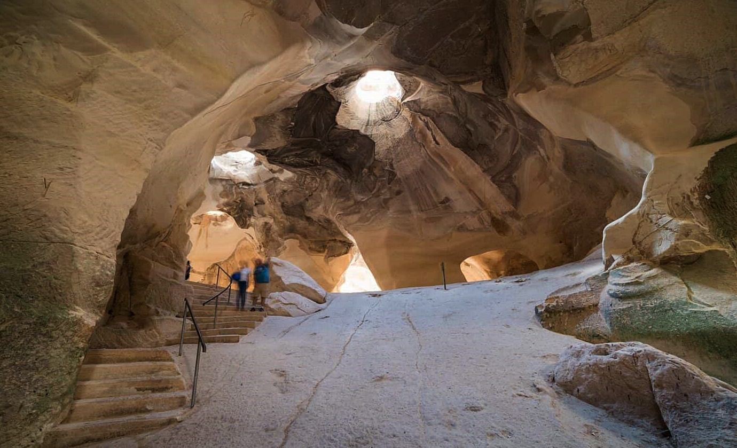

Slide 25
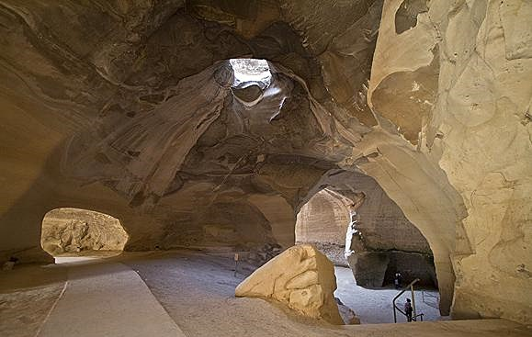

Slide 26
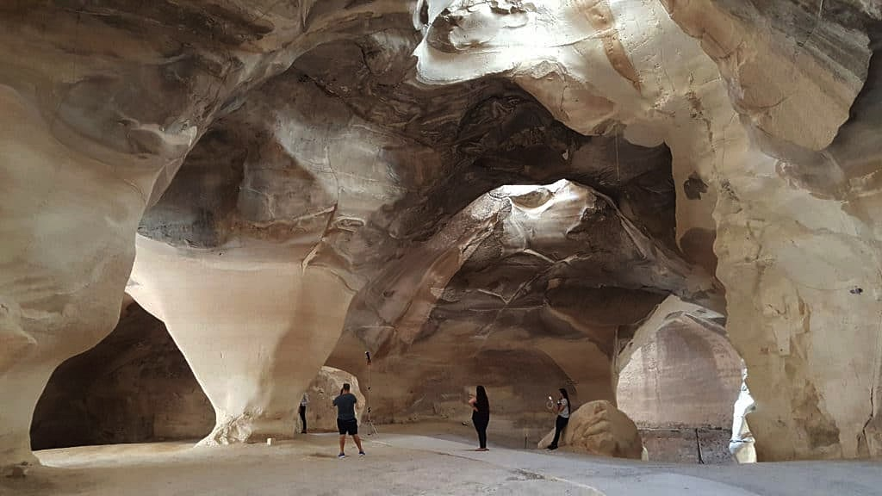

Slide 27
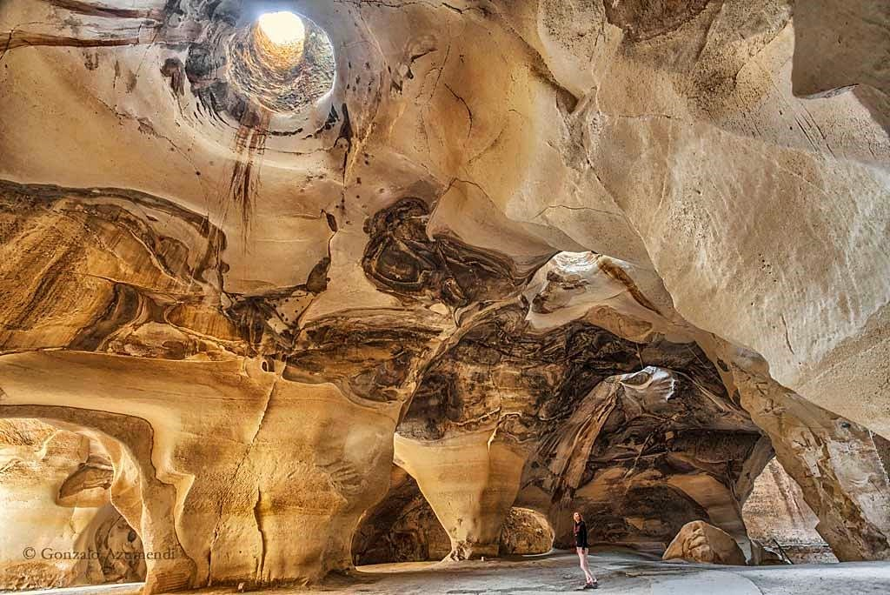

Slide 28
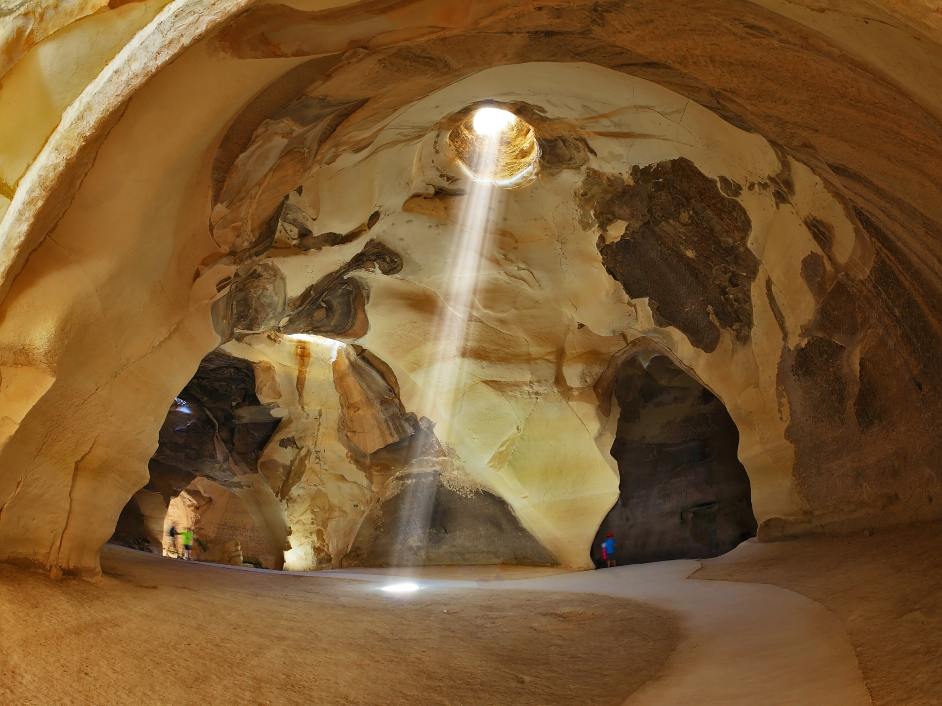

Slide 29
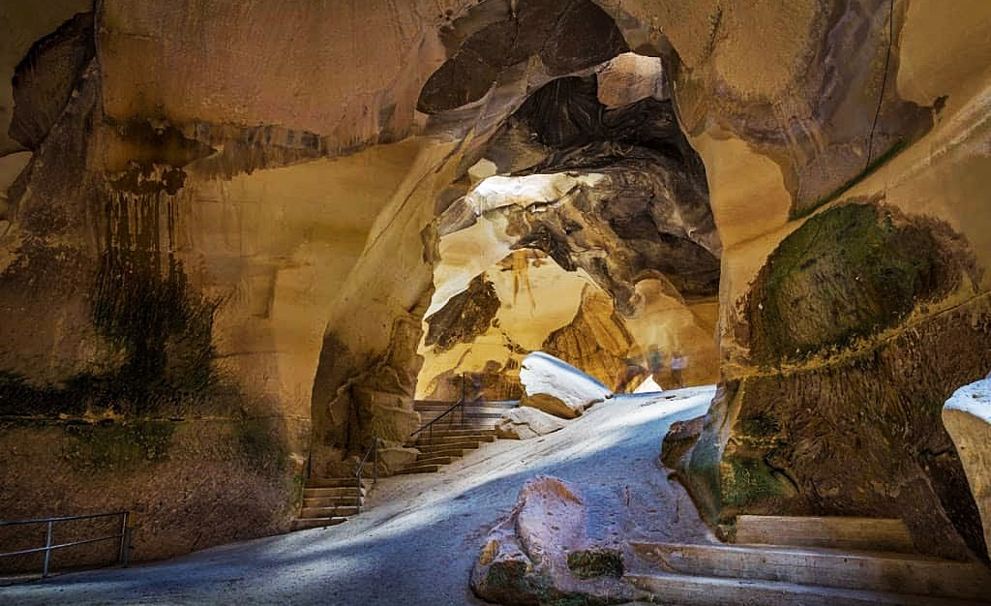

Slide 30
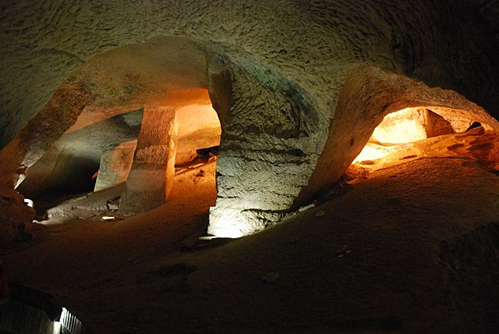

Slide 31
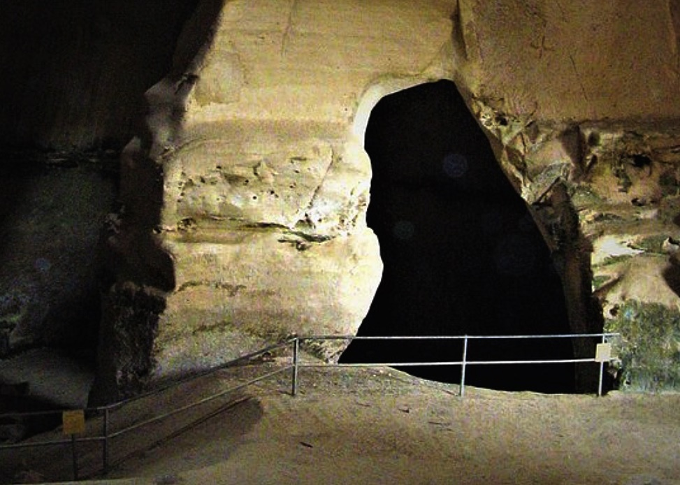

Slide 32
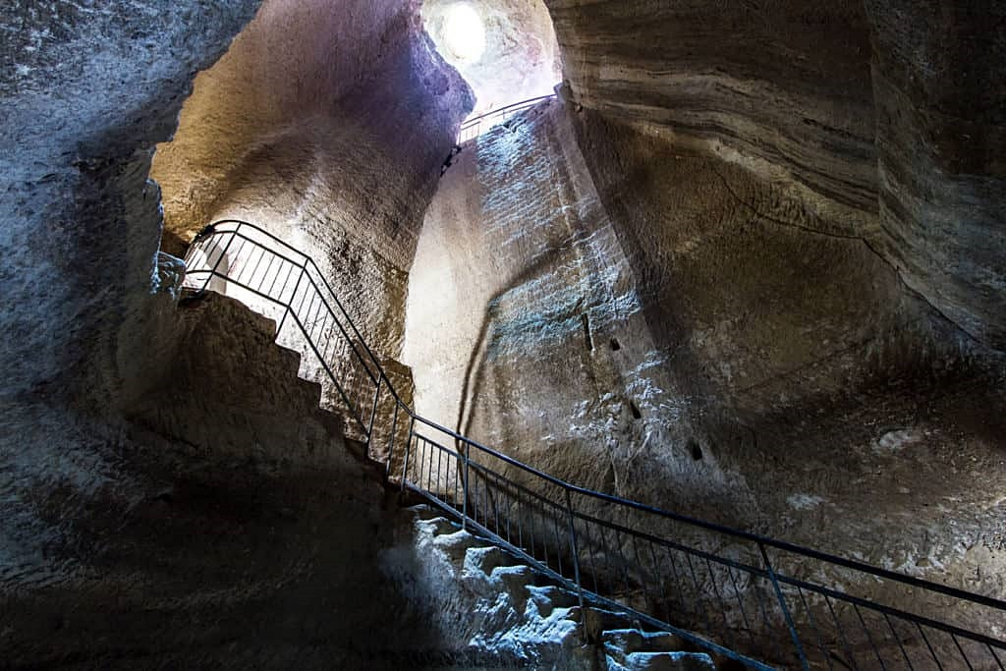

Slide 33
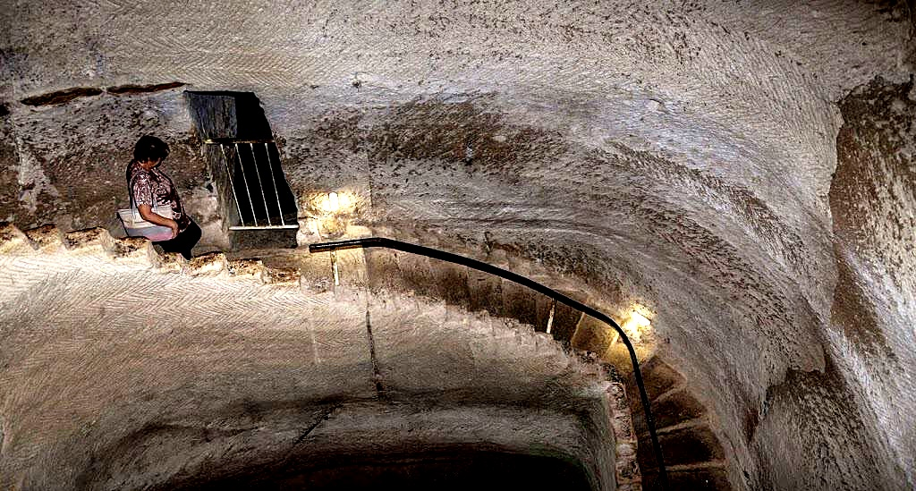

Slide 34
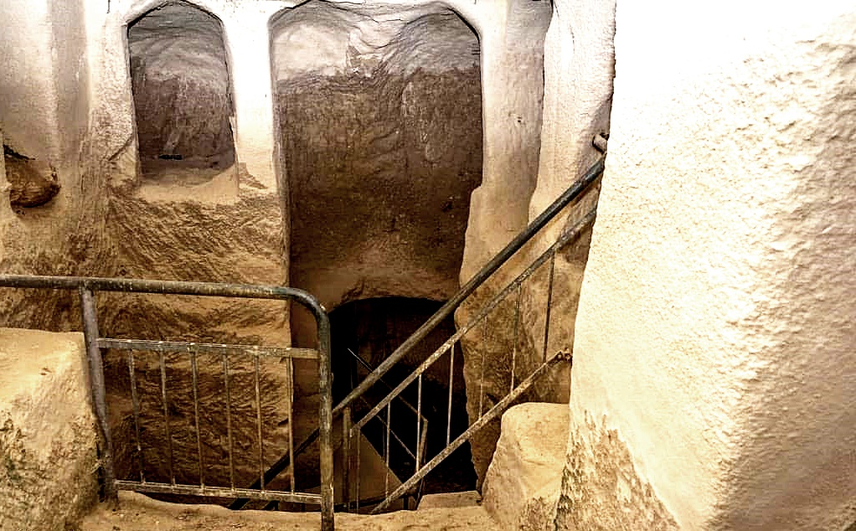

Slide 35
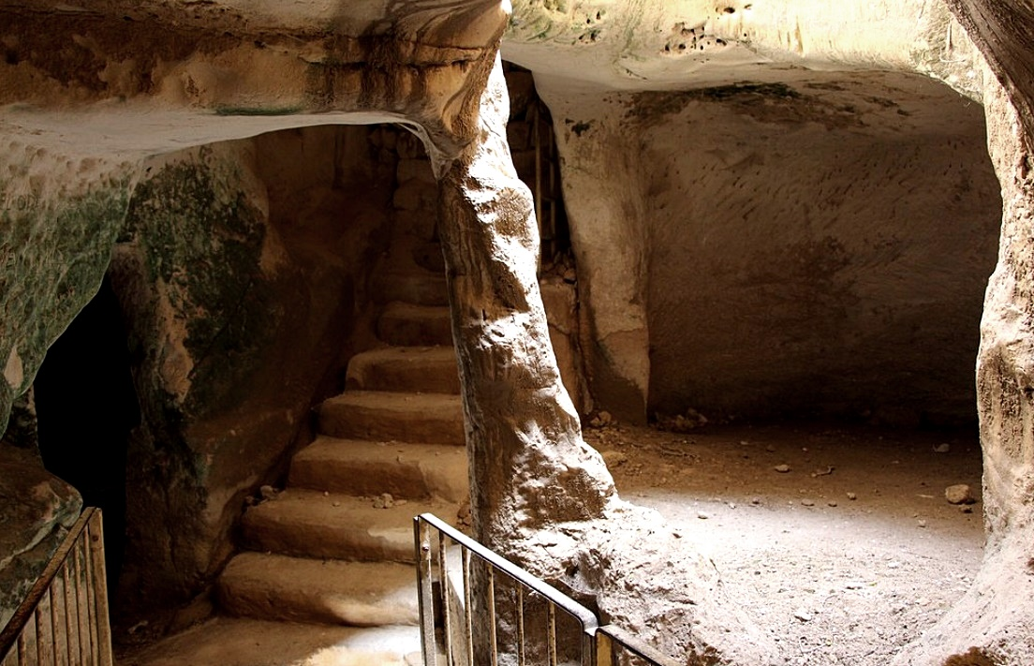

Slide 36
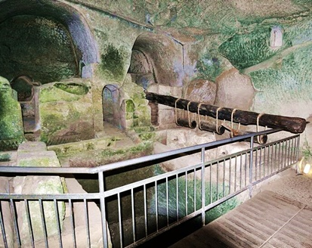

Slide 37
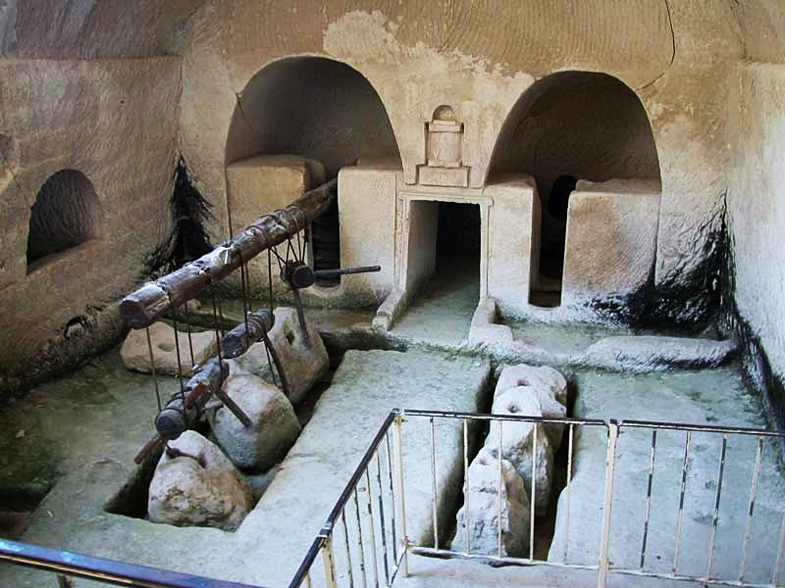

Slide 38
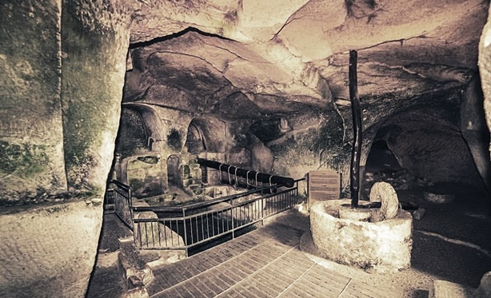

Slide 39
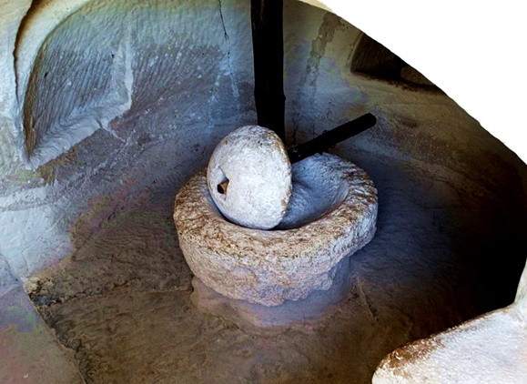

Slide 40
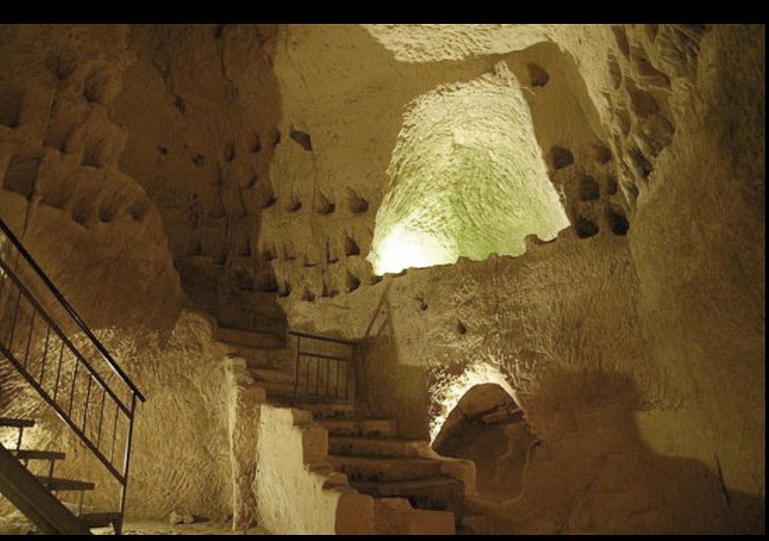

Slide 41
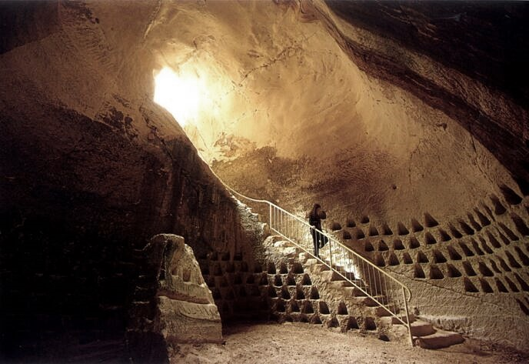

Slide 42
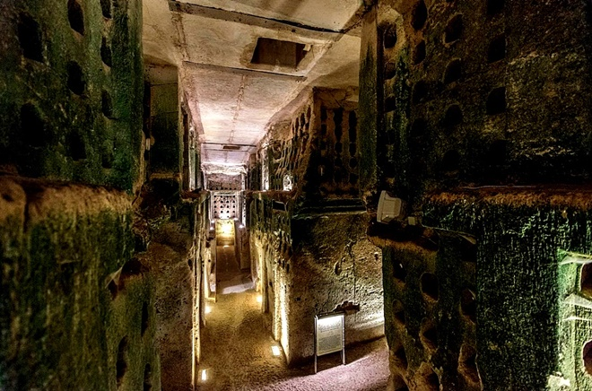

Slide 43
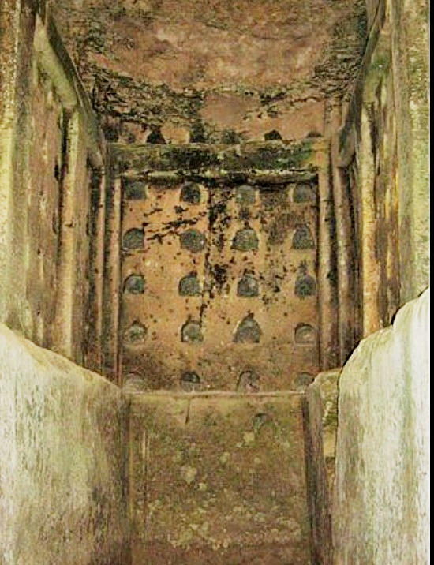
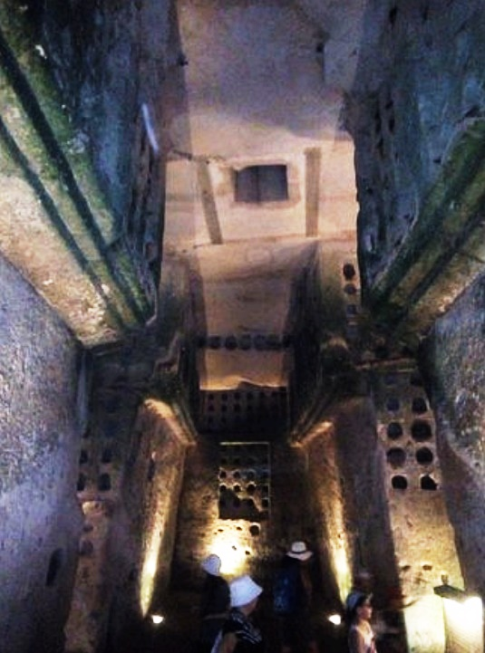

Slide 44
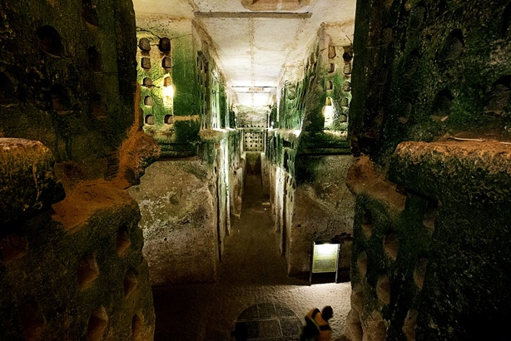

Slide 45
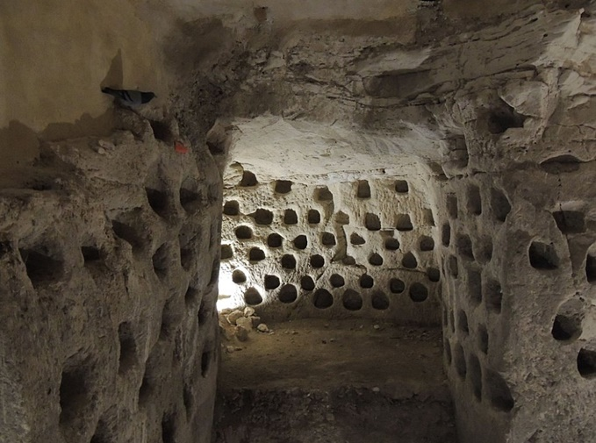

Slide 46
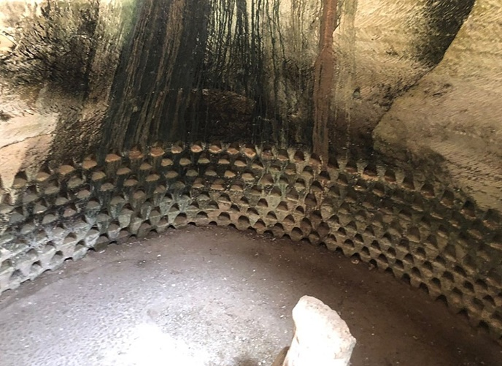

Slide 47
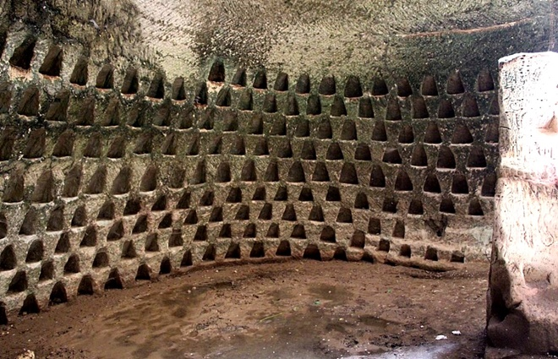

Slide 48
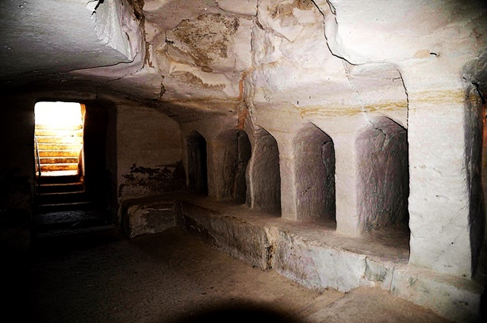

Slide 49
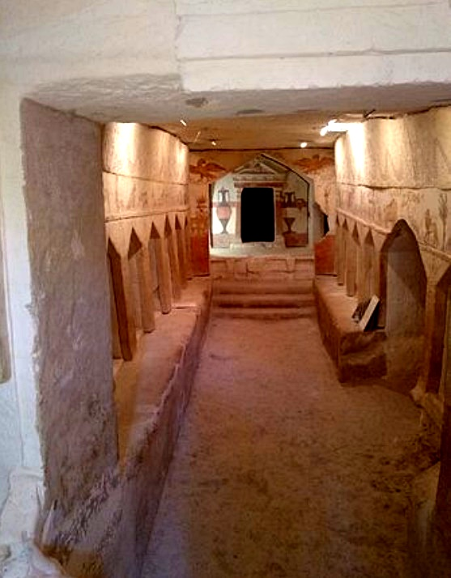

Slide 50
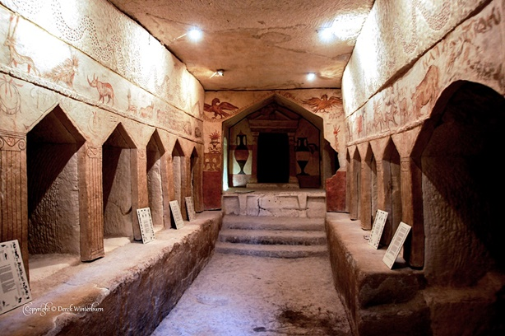

Slide 51
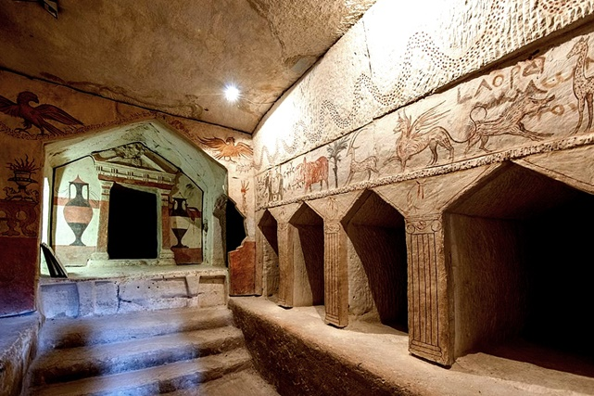

Slide 52
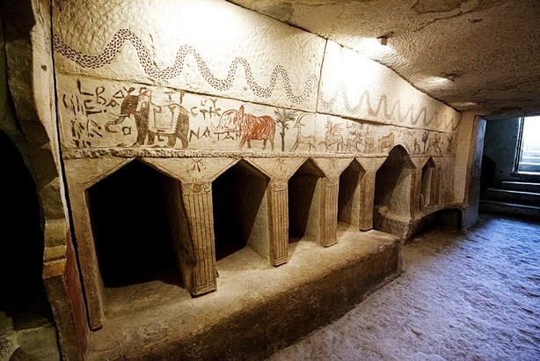

Slide 53


Slide 54


Slide 55


Slide 56


Slide 57


Slide 58


Slide 59


Slide 60

GRACIAS POR TU VISITA
Y QUE TENGAS UN BUEN DÍA
VICTOR NOVELLÓN

Slide 61







¿Te ha gustado?
Puedes ver más entrando
Aquí
Además puedes recibir powerpoints en tu correo electrónico suscribiéndote aquí:

